Slide 1
Двухэтапная модель рекомендаций
Тимченко Даниил

Slide 2
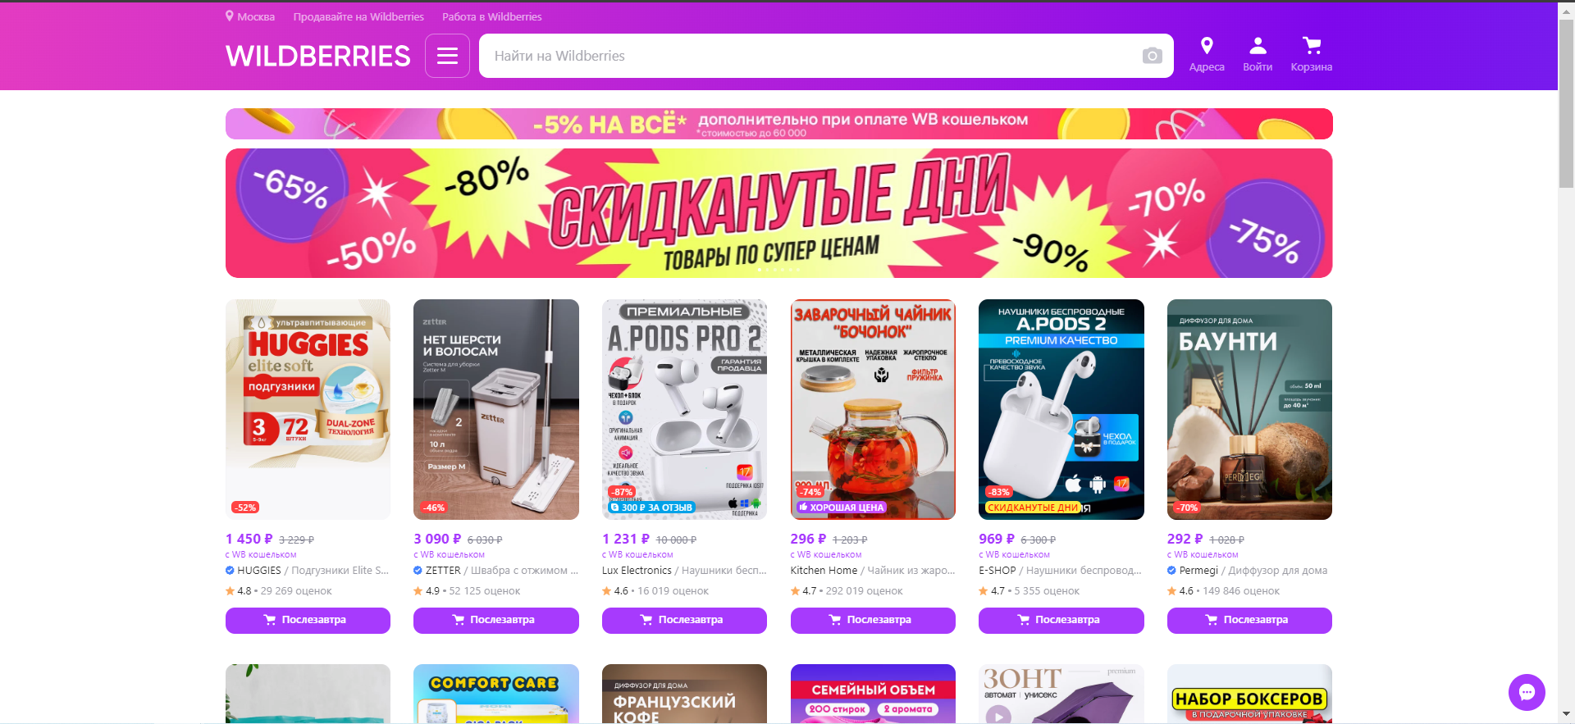
Бизнес Задача
Первые 3-6 товаров оказывают серьезный эффект на время сессии.

Slide 3
Двухэтапная Модель
Первый этап:
Popularity Based Model
User History Model
LightFM
User2User KNN (на эмбеддингах LFM)
Второй этап:
CatBoostClassifier на рангах первого этапа.

Slide 4
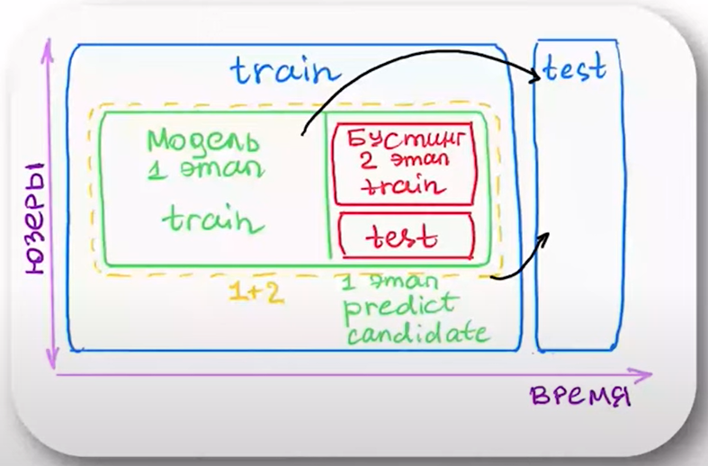
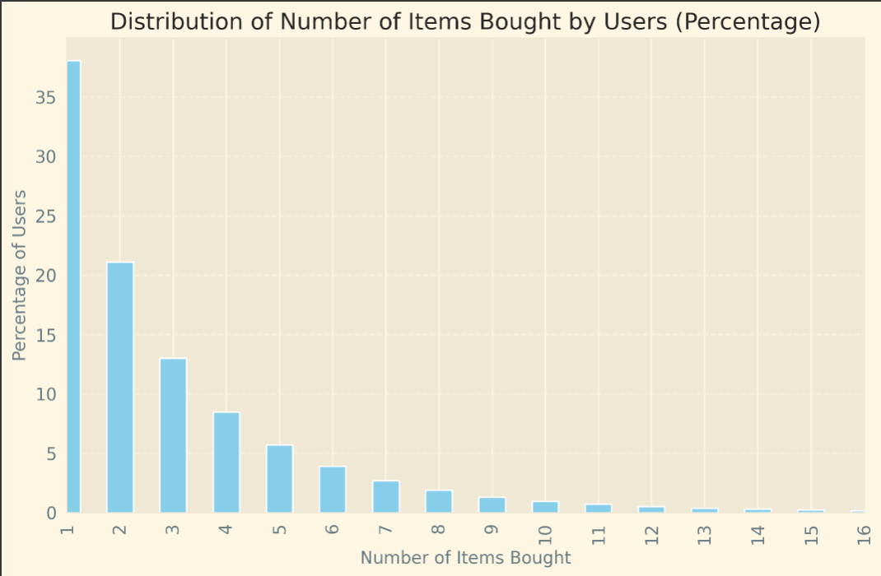
Валидация и Метрики
Будем использовать метрику MAP@k. k = 3 так как пользователи зачастую имеют 1-3 покупок.

Slide 5
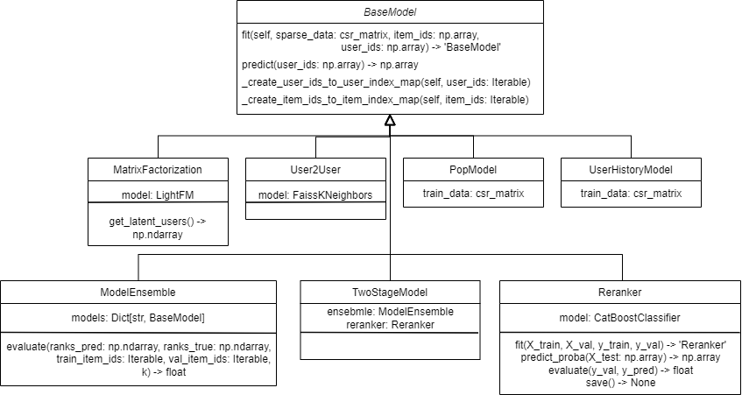
Реализация

Slide 6
Особенности
Two-Stage Архитектура
Учет результатов эвристических моделей при бустинге
Использование CatBoost для потенциального учета категориальных переменных
Unified API моделей, позволяющий легко работать над проектом другим разработчикам. (А также DI)
Pandas -> Polars для оптимизированной работы с long format данными

Slide 7
Особенности
Оптимизация runtime засчет Numpy векторизации, sparse матриц и batch-wise вычислений.
Логгирование с помощью loguru
Подбор гипер-параметров с использованием байесовских методов (Optuna)
Автоматическое тестирование кода за счет assert выражений
Для быстрого инференса UserKNN используется FAISS с ANN.
Модели и логи маунтированы и синхронизированы. UI - StreamLit

Slide 8
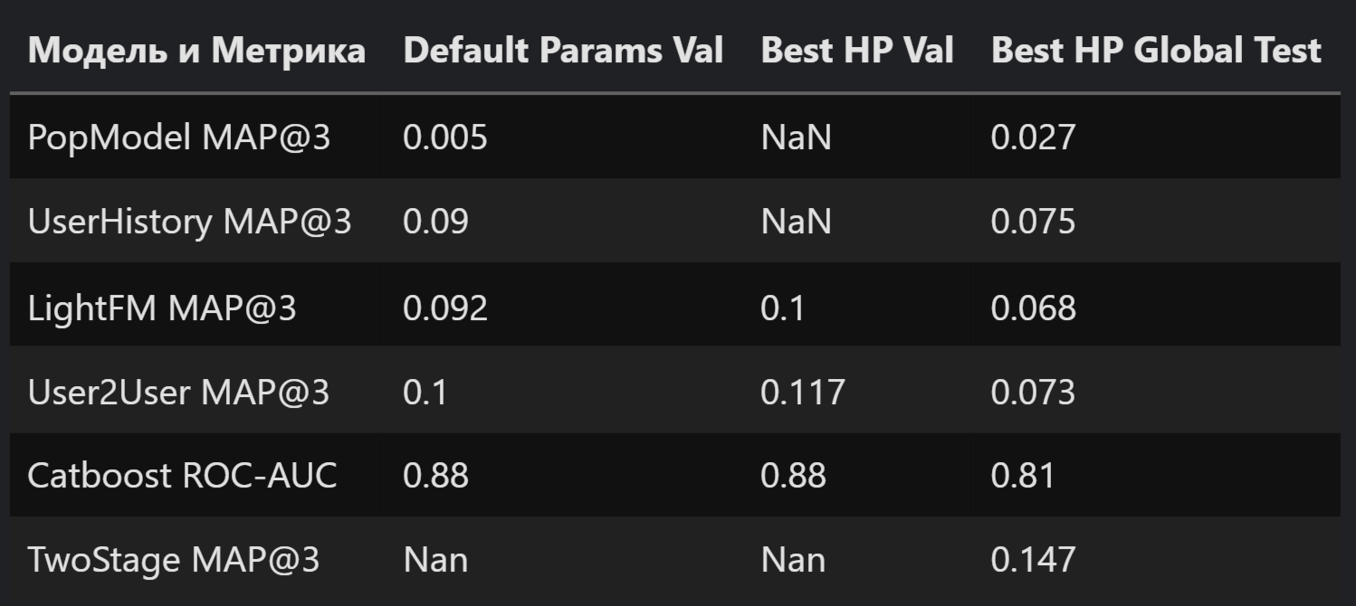
Результаты

